Slide 1


МОУ СОШ «Образовательный комплекс «Формула РОСТа» центр развития ребенка – детский сад № 63
муниципальная инновационная площадка
ЗаниМатика – квартал будущего формирование предпосылок математической грамотности у детей дошкольного возраста в совместной и самостоятельной деятельности
Руководитель: С.А.Чиж
Группа разработчиков: И.А.Бузикова
О.Г. Паркина
Е.Н.Рулева

Slide 2


Актуальность и новизна проекта
FAUGET UNIVERSITY
"Необходимо уделять большое внимание функциональной грамотности подрастающего поколения. Важно, чтобы дети были адаптированы к современной жизни и успешно в ней функционировали».
Президент РФ В.В.Путин
формирование предпосылок математической грамотности у детей дошкольного возраста
интеграция математической деятельности и игровых технологий
развитие детской инициативы и самостоятельности в процессе развития математической грамотности
Целевые группы
Педагоги
Родители
Дети

Slide 3
Сборник «ЗаниМатика – квартал будущего»
«Обуч для родителей»
«Методический лекториум»
Пакет диагностических материалов
Методический сборник «Формула успеха»
Значимость проекта
совершенствование системы дошкольного образования в области развития личностного потенциала детей дошкольного возраста в ходе развития математической грамотности, как вида функциональной грамотности

Slide 4
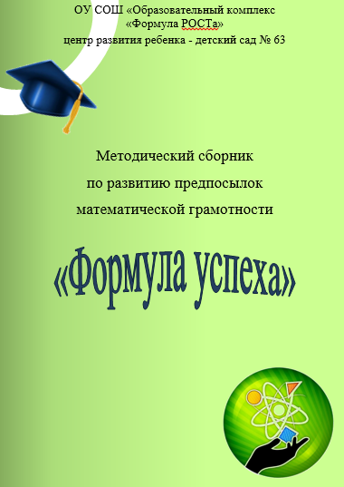
Методический сборник «Формула успеха»
Математическая грамотность в играх
Сюжетно – ролевые игры
Математическая грамотность в совместной деятельность
Игровые проблемные ситуации для дошкольников
Дидактические игры
Нейроигры
Подвижные и музыкально – ритмические игры
Сказки с математической составляющей

Slide 5
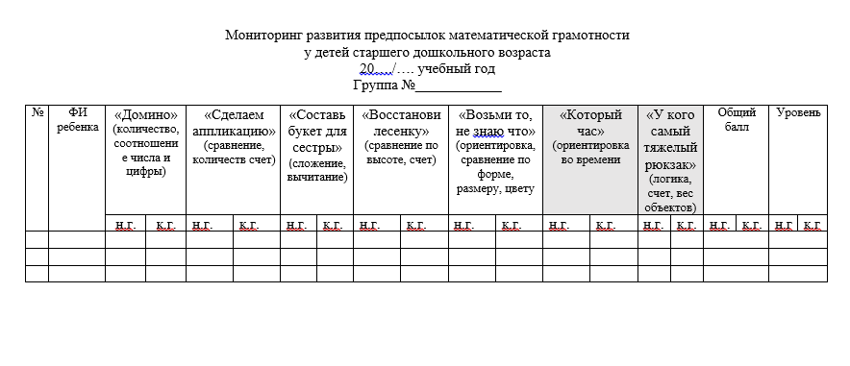
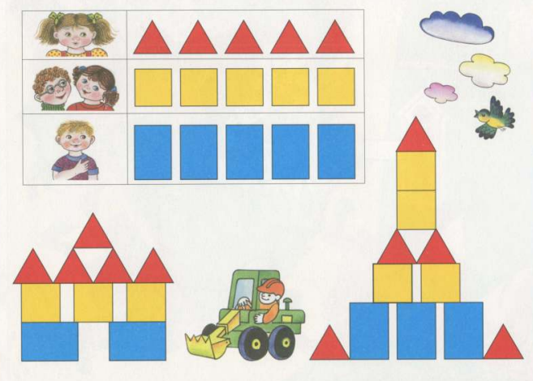
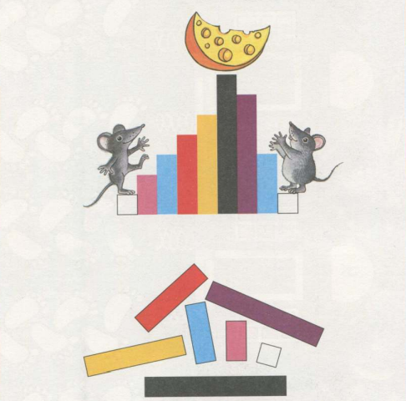
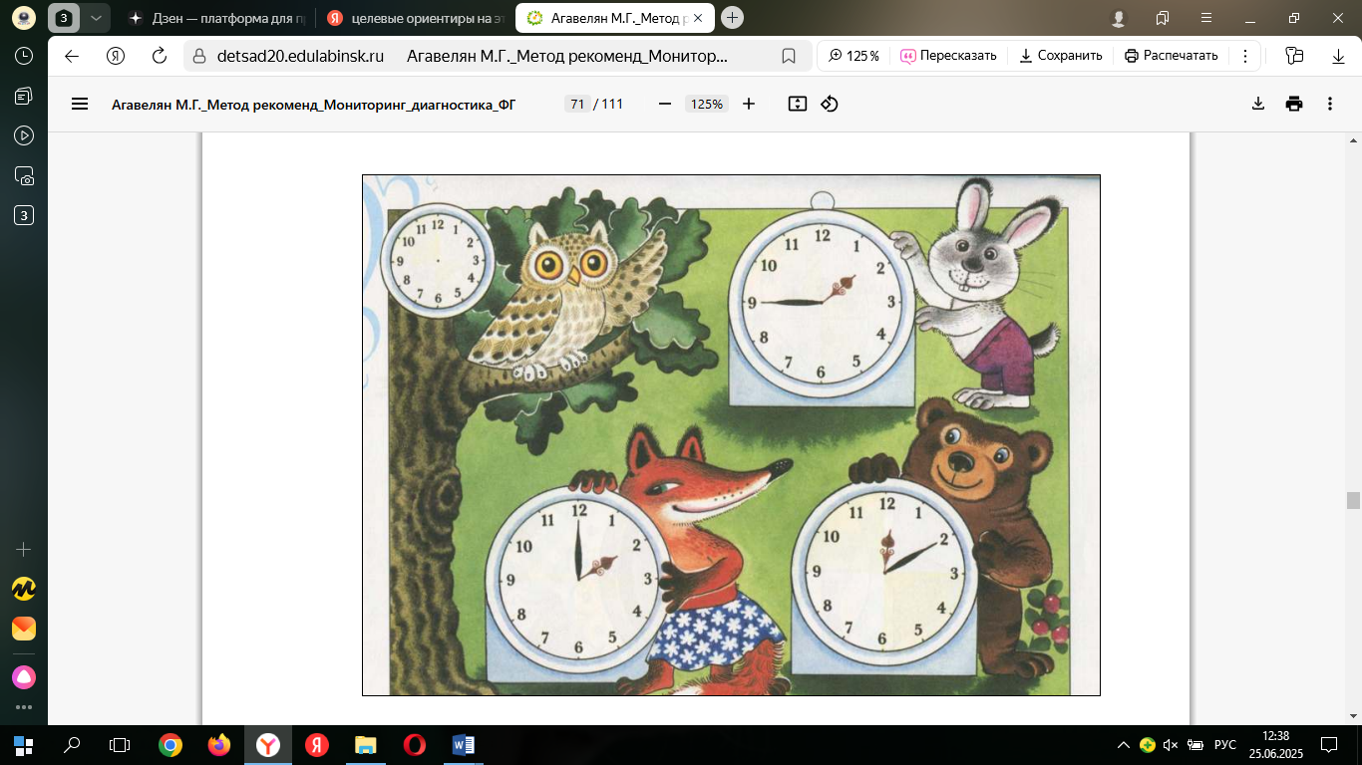
Диагностические материалы

Slide 6

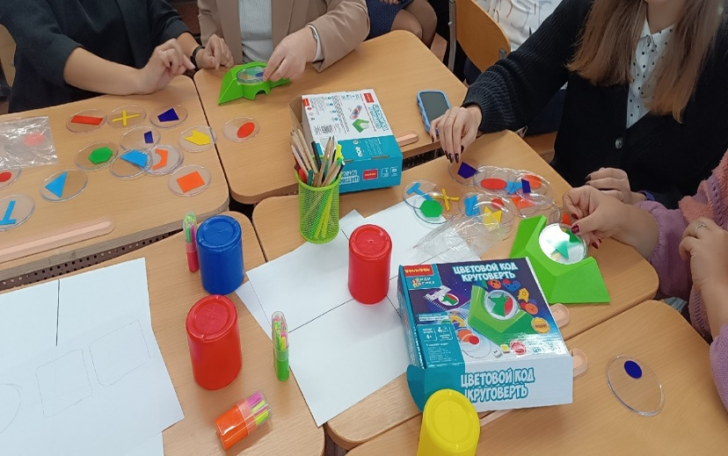
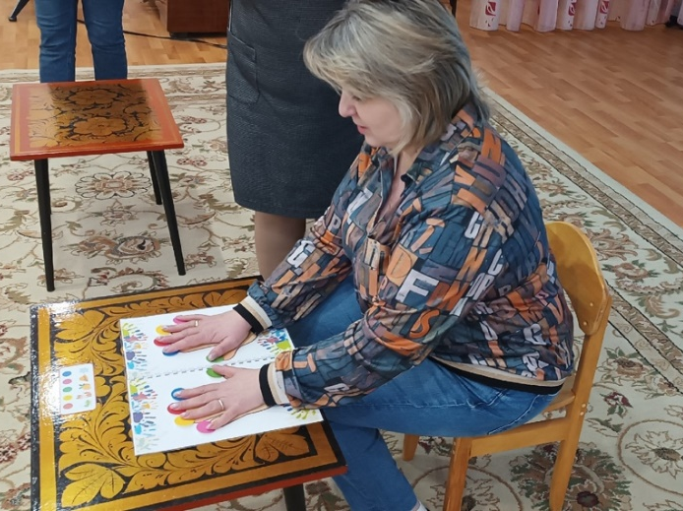
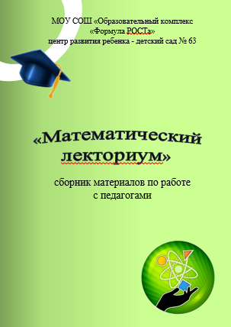
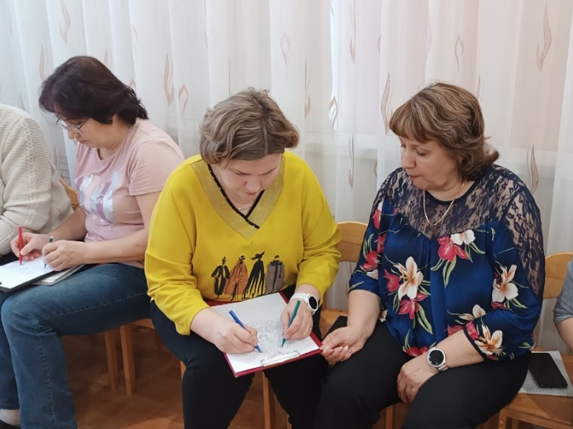
Сборник материалов по работе с педагогами

Slide 7
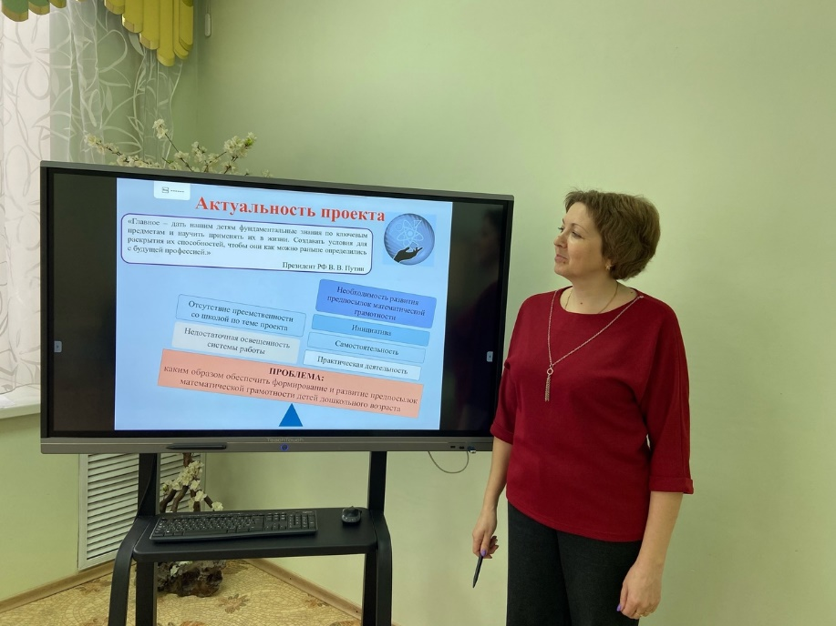
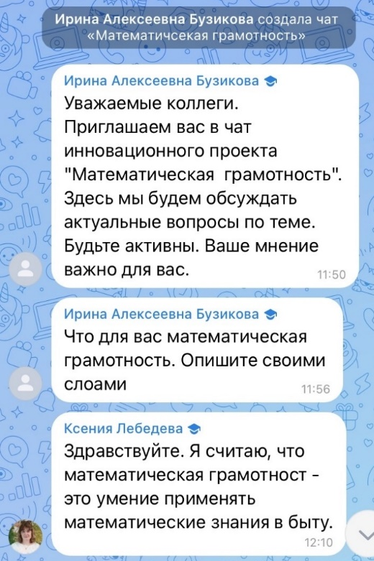
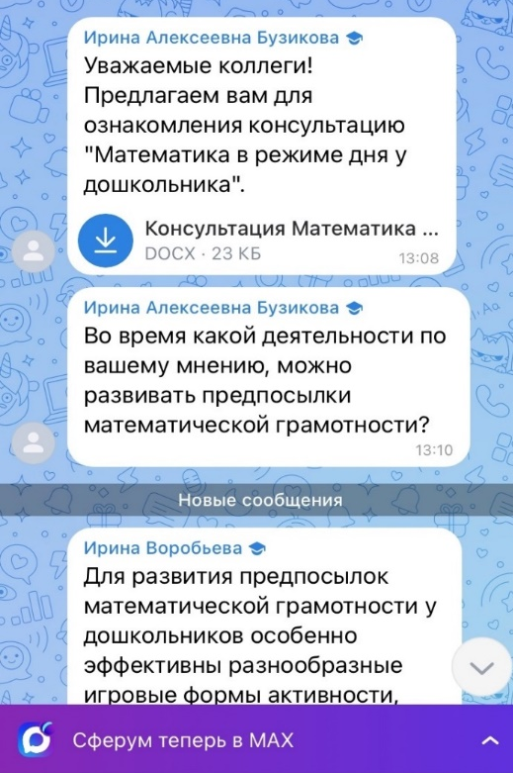

«Обуч для родителей»

Slide 8





Практическая значимость
проекта
Развитие личностного потенциала
Практическая значимость
математической грамотности
Интеграция деятельности в рамках всех блоков
Модификация РППС
Повышение компетентности
педагогов

